Slide 1
Παιδικό άσθμα
Οι σημειώσεις προετοιμάσθηκαν από
την κ. Α. Πετροχείλου, Επιμελήτρια Α’ ΕΣΥ
Τμήμα Ινοκυστικής Νόσου
Νοσοκομείο Παίδων «Η Αγία Σοφία»

Slide 2
Ορισμός
Άσθμα είναι η χρόνια φλεγμονώδης διαταραχή των αεραγωγών που συνοδεύεται από απόφραξη, περιορισμό της ροής του αέρα και βρογχική υπεραπαντητικότητα. Εκδηλώνεται με υποτροπιάζοντα επεισόδια συριγμού, βήχα, δύσπνοιας και θωρακικού συσφιγκτικού άλγους.

Slide 3
Φαινότυποι συριγμού
Στους πρώτους μήνες της ζωής
Πρώιμος παροδικός συριγμός
Επίμονος συριγμός
Όψιμος συριγμός

Slide 4
Παράγοντες κινδύνου
Γενετική
Ατοπία
Ιογενείς λοιμώξεις
Διατροφή
Έκθεση στον καπνό τσιγάρου
Ατμοσφαιρική ρύπανση
Παχυσαρκία
Ψυχοκοινωνικό στρες
Βακτηριακό φορτίο

Slide 5
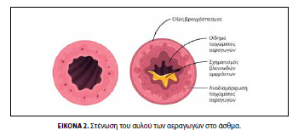
Παθοφυσιολογία

Slide 6
Παθοφυσιολογία
Στένωση του αυλού
Υπεραπαντατικότητα

Slide 7
Παράγοντες που συντελούν στην δημιουργία στένωσης του αυλού
Οξύς βρογχόσπασμος
Οίδημα του τοιχώματος
Βλεννώδη έμφρακτα
Αναδιαμόρφωση

Slide 8
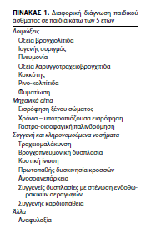
Διαφορική διάγνωση

Slide 9
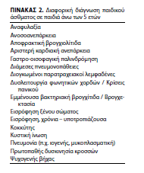
Διαφορική διάγνωση

Slide 10
Έλεγχος
Ιστορικό
Φυσική εξέταση
Σπιρομέτρηση
Εκπνεόμενο μονοξείδιο του αζώτου
Βρογχική πρόκληση
Έλεγχος ατοπίας
Ακτινογραφία
Θεραπευτική δοκιμή

Slide 11
Αντιμετώπιση
Εκτίμηση και παρακολούθηση
Εκπαίδευση
Έλεγχος περιβάλλοντος και συννοσηρότητας
Φαρμακευτική αγωγή

Slide 12
Φαρμακευτική αγωγή
Ανακουφιστικά φάρμακα
  β2 αγωνιστές ταχείας έναρξης
  Εισπνεόμενα αντιχολινεργικά
  Συστηματικά κορτικοστεροειδή
Ρυθμιστικά φάρμακα
  Εισπνεόμενα κρτικοστεροειδή
  Χρωμόνες
  Οι τροποποιητές λευκοτριαιανίων
  β2 αγωνιστές μακράς δράσης
  Βιολογικοί παράγοντες
    Ομαλιζουμάμπη

